Slide 1

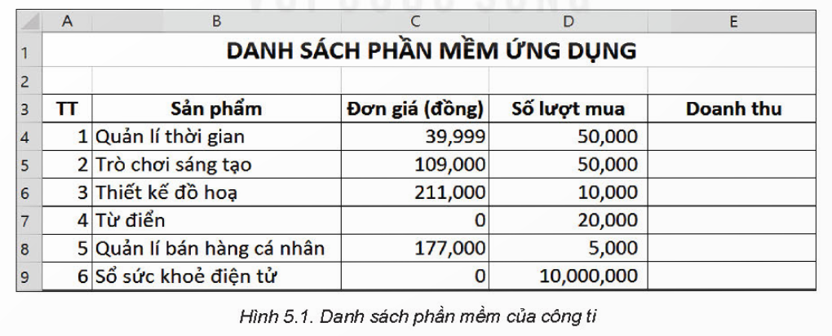
KHỞI ĐỘNG
Bố của Khoa là giám đốc một công ty sản xuất phần mềm máy tính. Bố là người truyền cho Khoa niềm đam mê tin học. Trong kỳ nghỉ hè vừa qua, để ôn lại kiến thức và tìm hiểu thêm về phần mềm bảng tính, mấy bố giao cho Khoa tính toán doanh thu một số phần mềm mà công ty của bố sản xuất. Những phần mềm này được đưa lên các chợ ứng dụng trên mạng. Người sử dụng truy cập vào các chợ ứng dụng tìm kiếm phần mềm mà mình cần để mua và cài đặt. Tùy theo từng phần mềm, người sử dụng có thể phải trả phí hoặc được miễn phí. Để hoàn thành việc bố giao, Khoa đã tạo bảng tính để lưu thông tin về các phần mềm như minh họa trong hình 5.1
Theo em, bảng tính bạn Khoa tạo ra ở hình 5.1 có cần bổ sung thông tin gì không?

Slide 2

TIẾT 9. BÀI 5:
SỬ DỤNG BẢNG TÍNH GIẢI QUYẾT BÀI TOÁN THỰC TẾ
CHỦ ĐỀ 4: ỨNG DỤNG TIN HỌC
GV: TRÌNH THỊ THẤM

Slide 3
1. Địa chỉ tương đối
=C4*D4
Thao tác Sao chép
Thao tác nào giúp em tính toán doanh thu cho các phần mềm còn lại mà không cần gõ công thức và từng ô? Khi thực hiện thao tác đó, địa chỉ ô trong công thức sẽ thay đổi như thế nào?
Viết công thức để tính Doanh thu của phần mềm Quản lý thời gian dựa trên Đơn giá và Số lượt mua.

Slide 4
1. Địa chỉ tương đối
Địa chỉ tương đối tự động thay đổi khi sao chép công thức
=C4*D4
=C5*D5
Nếu sao chép công thức từ ô E4 đến các ô E6, E7, E8, E9 thì công thức trong các ô E6, E7, E8, E9 là gì?
+ Công thức trong ô E6: =C6*D6
+ Công thức trong ô E7: =C7*D7
+ Công thức trong ô E8: =C8*D8
+ Công thức trong ô E9: =C9*D9

Slide 5


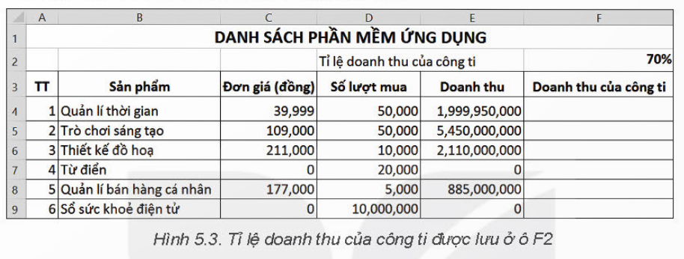


2. Địa chỉ tuyệt đối
HOẠT ĐỘNG NHÓM
1. Em hãy nhập công thức để tính Doanh thu của công ti cho phần mềm Quản lí thời gian và Trò chơi sáng tạo vào ô F4 và F5, biết rằng:
Doanh thu của công ti = Doanh thu*Tỉ lệ (được lưu tại ô F2)
2. Nếu sao chép công thức từ ô F4 vào F5 thì công thức nhận được tại ô F5 có đúng yêu cầu không? Vì sao?
BẮT ĐẦU
1. Công thức tại ô F4: =E4*F2. Công thức tại ô F5: =E5*F2
2. Nếu sao chép thì công thức nhận được không đúng yêu cầu. Vì địa chỉ tương đối trong công thức sẽ thay đổi.
XEM
KẾT QUẢ

Slide 6
2. Địa chỉ tuyệt đối
Địa chỉ tuyệt đối không thay đổi khi sao chép công thức.
Địa chỉ tuyệt đối có kí hiệu $ ở trước tên cột và trước tên hàng
Ví dụ: $F$2

Slide 7





Trong hình 5.3, công thức tại ô F5 là = E5*$F$2. Sao chép công thức này đến ô F6, kết quả sao chép là:
A: =E6*F3
B: =E6 *$F$2
C: =$E$6 *F3
D: =$E$6 *$F$2

Slide 8
Cách nhập ký hiệu $ cho địa chỉ tuyệt đối là:
A: Gõ kí hiệu $ từ bàn phím khi nhập địa chỉ ô
B: Sau khi nhập địa chỉ tương đối, ấn phím F4 để chuyển thành địa chỉ tuyệt đối
C: Sau khi nhập địa chỉ tương đối, ấn phím F2 để chuyển thành địa chỉ tuyệt đối
D: Thực hiện được theo cả hai cách A và B

Slide 9
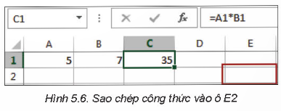
LUYỆN TẬP
Bài 1: Em hãy chọn phương án đúng.
Công thức tại ô C1 (Hình 5.6) là = A1*B1. Sao chép công thức trong ô C1 vào ô E2 thì công thức tại ô E2 sau khi sao chép là:
A. =C1*D2 B. =C2*D1 C. = C2*D2 D. =B2*C2

Slide 10
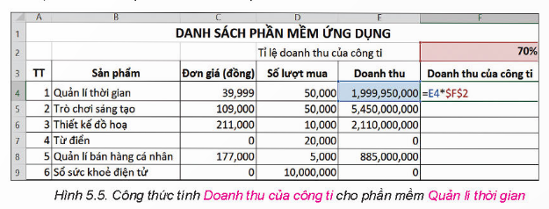
VẬN DỤNG
Hướng dẫn về nhà: Em hãy truy cập vào một số chợ ứng dụng để tìm thông tin về 5 phần mềm ứng dụng mà em quan tâm (đơn giá, số lượt mua,...) và tạo bảng tính lưu lại các thông tin đó theo mẫu ở hình 5.5. Hãy lập công thức để tính Doanh thu và Doanh thu của công ty sản xuất phần mềm cho 5 phần mềm ứng dụng đó (giả sử số tiền mà công ty sản xuất phần mềm nhận được là 75% Doanh thu)

